Slide 1
프로토콜
설계
201804022
이승규

Slide 2

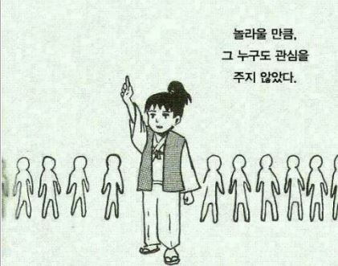
01 주제 설명
점심
맷돌순두부
먹을 사람~
Notes:
단톡방에서 점심을 같이 먹을 친구 구하기
같이 과제 할 친구 구하기

Slide 3
01 주제 설명
Find Party Protocol
메시지 포맷
코드(명령어) : 데이터(파티 이름) : (최대 인원)
코드의 종류
ID : id 등록
FP : 사람을 구하는 파티 등록
IP : 파티에 참여
CP : 파티 참여자 명단 확인
DP : 파티에서 탈퇴하기
BR : 전체 사용자에게 메시지 전송
TO : 한 사용자에게 메시지 전송

Slide 4
02 메시지 포맷
Find Party Protocol
ID : id 등록
C : “ID: 사용자 id”
S : 성공 시“ID_REG_SUCCESS”를 Client에 전송, 다른 사용자들에게 새로운 사용자 알림
FP : 사람을 구하는 파티 등록
C : “FP: Sender id:파티 이름:최대인원”
S : 성공 시 “FP_SUCCESS”를 Client에 전송, 해당 파티 배열 생성, 전체 사용자들에게 새로운 파티 등록 알림
IP : 파티에 참여
C : “IP: 사용자 id:등록할 파티 이름”
S : 성공 시 “IP_SUCCESS”를 Client에 전송, 해당 파티 배열에 사용자 추가, 전체 사용자들에게 파티에 새로운 인원 참가 알림

Slide 5
02 메시지 포맷
Find Party Protocol
CP : 파티 참여자 명단 확인
C : “CP: 사용자 id:파티 이름”
S : 성공 시“CP_SUCCESS”와 파티 참여 인원 목록을 Client에 전송
DP : 파티에서 탈퇴하기
C : “DP: 사용자 id:파티 이름”
S : 성공 시“DP_SUCCESS”를 Client에 전송, 해당 파티 배열에서 사용자 삭제, 다른 사용자들에게 파티 탈퇴 알림
BR : 전체 사용자에게 메시지 전송
C : “BR: 사용자 id:메시지”
S : 성공 시“BR_SUCCESS”를 Client에 전송, 전체 사용자들에게 사용자가 보낸 메시지 전송 (보낸 사용자 제외)

Slide 6
02 메시지 포맷
Find Party Protocol
TO : 한 사용자에게 메시지 전송
C : “TO: Sender id:Receiver id:메시지”
S : 성공 시“TO_SUCCESS”를 Client에 전송, Receiver 사용자에게 Sender 사용자가 보낸 메시지 전송

